Slide 1
Scratchで
ゲームを
作ろう！
スクラッチ
つく
だい
かい
第３回
ばん
Scratch3.0版

Slide 2


登場人物紹介
とうじょうじんぶつしょうかい
いっしょにScratchでゲームを作ろう！
なまえ
スクラッチ
名前 ： めんた
とくぎ ： プログラム
つく
Scratchは
はじめたところだよ。
たのしみだな！！
なまえ
スクラッチ
名前 ： せいと
とくぎ ： ゲーム

Slide 3


Scratchを開いてね
スクラッチ
ひら
ウェブブラウザでhttps://scratch.mit.edu/にアクセスして、「作る」を左クリックしてね。
つく
ひだり

Slide 4
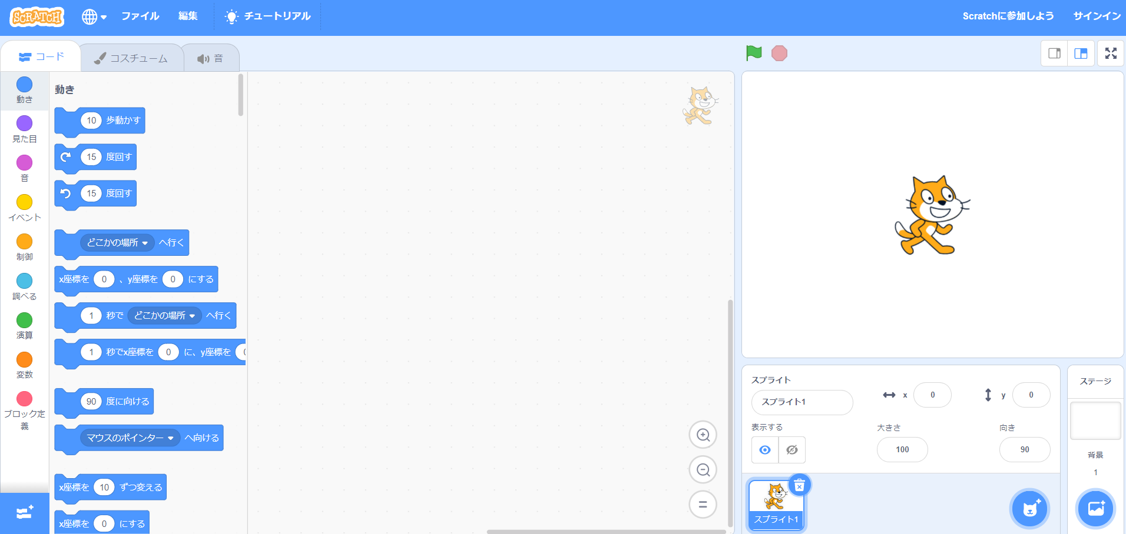
ゲームを作る画面だよ
つく
がめん
ブロック
パレット
スクリプトエリア
ステージ
チュートリアルは閉じてね。
この画面になったかな？
と
うん！
今日もたのしみだな！
がめん
きょう

Slide 5
【今日のもくひょう】
スプライトの
大きさを変えてみよう
きょう
おお
か

Slide 6
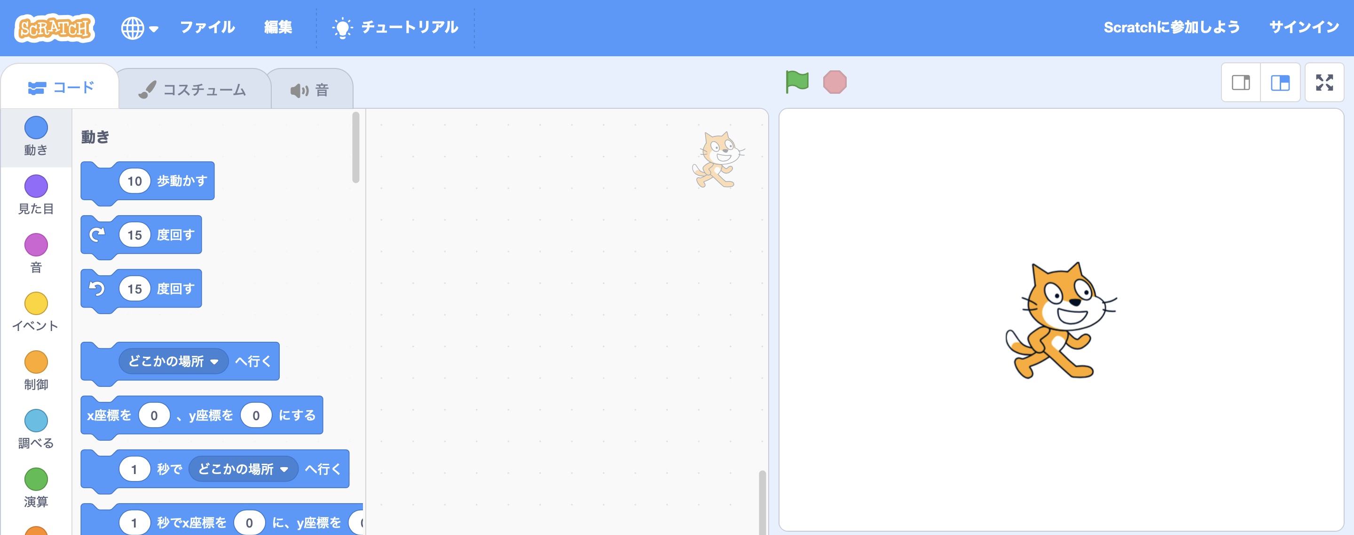
スプライトを大きくしてみよう
おお
今日は前回とちがうブロックをつかって、スプライトの大きさを変えてみよう！
きょう
ぜんかい
おお
か
今日もがんばるぞ！
きょう

Slide 7
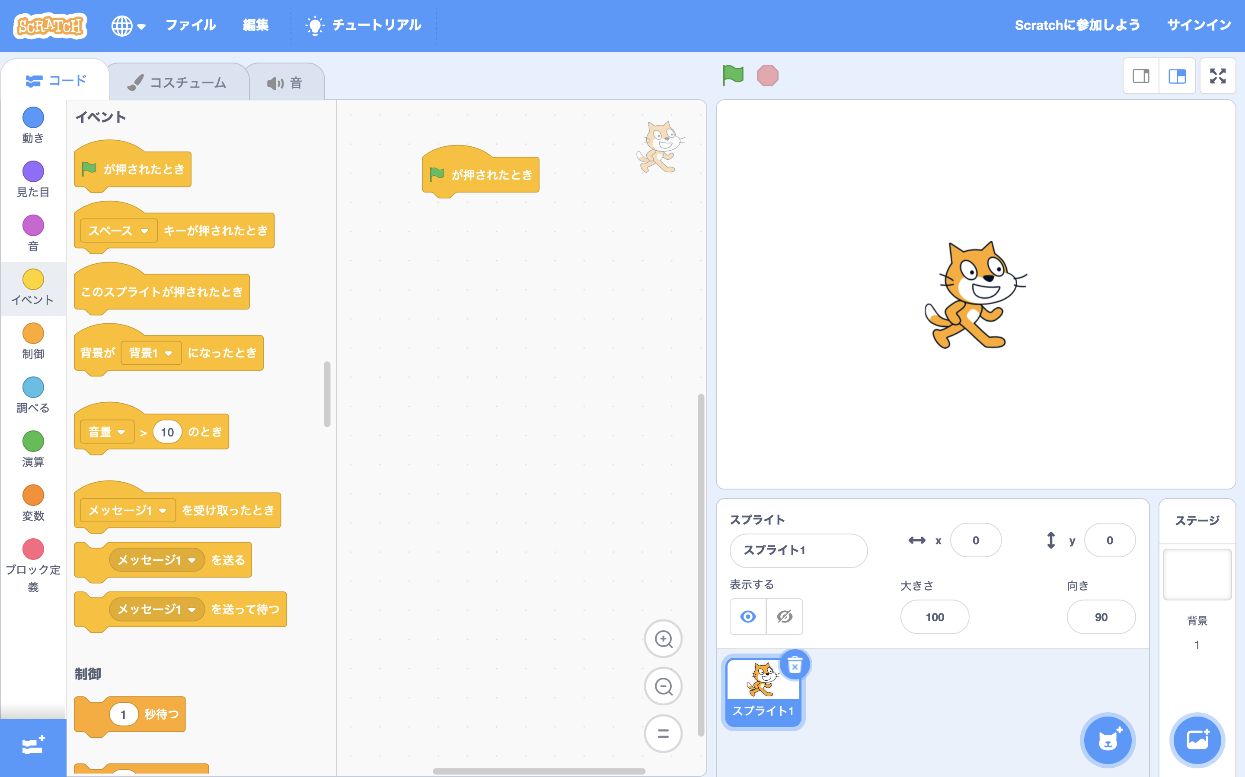
さっそくプログラミング！
まずはいつもどおり、
「緑のはたが押されたとき」の
ブロックをスクリプトエリアにドラッグ＆ドロップしてね。
みどり
お
これはだいぶなれてきたな。

Slide 8
どのブロックをつかえばいいんだろう？
スプライトの大きさを変えるには、どのブロックをつかったらいいかわかるかな？
おお
か
おお
うーんと、大きさだから、
「見た目」を変えることになるのかな？
たぶんむらさきのブロックだ！
み
め
か

Slide 9
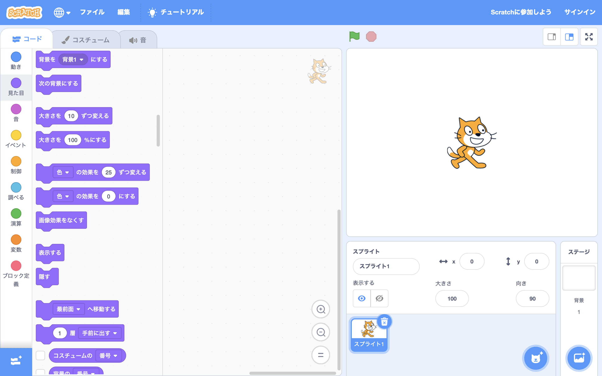
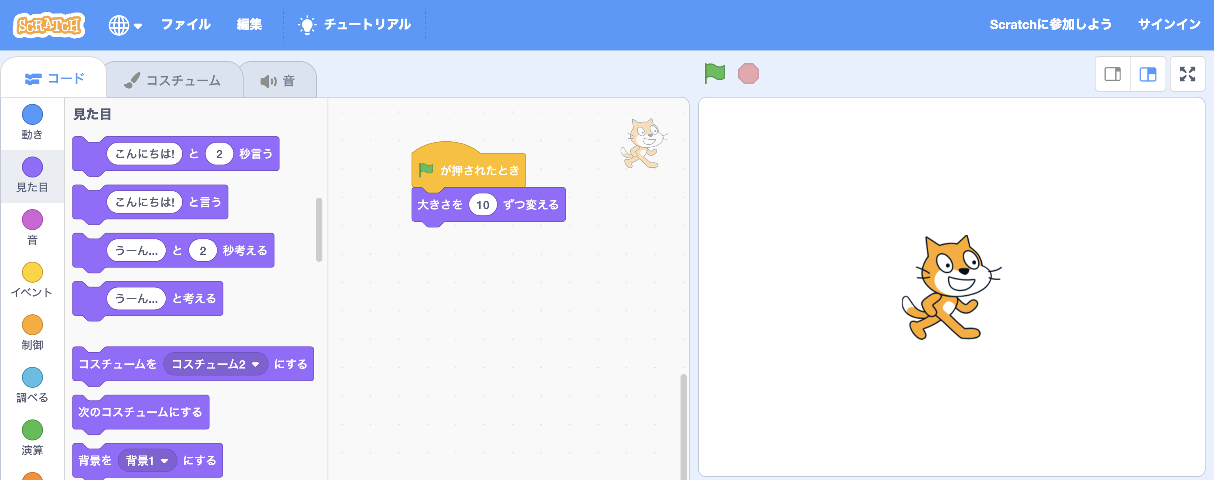
ブロックをつなげてみよう
せいかい！
さすがせいとくん！
おお
か
大きさを変えたいときは、この
「大きさを10ずつ変える」っていう
ブロックをつかうんだ！
スクリプトエリアにドラッグ＆ドロップしてみて。
おお
か

Slide 10

緑のはたをおすと…
みどり
じっこう
実行！
ちょっと
大きくなった！
おお
やったね！！

Slide 11
大きさのかくにん方法
おお
ちなみにスプライトの大きさは、
ページの右下の「大きさ」っていう
わくのすうじでかくにんできるよ。
おお
みぎした
おお
ところでなんだけど、、

Slide 12

すうじを変えたらどうなるかな？
か
せいとくん、このブロックって
じつはすうじを変えられるんだ！
きづいたかな？
か
しろ
ひだり
白いところを左クリックして、あたらしいすうじ
を入れてみよう。
ほんとだ！
30にふやしてみたらどうなるんだろう？
い

Slide 13
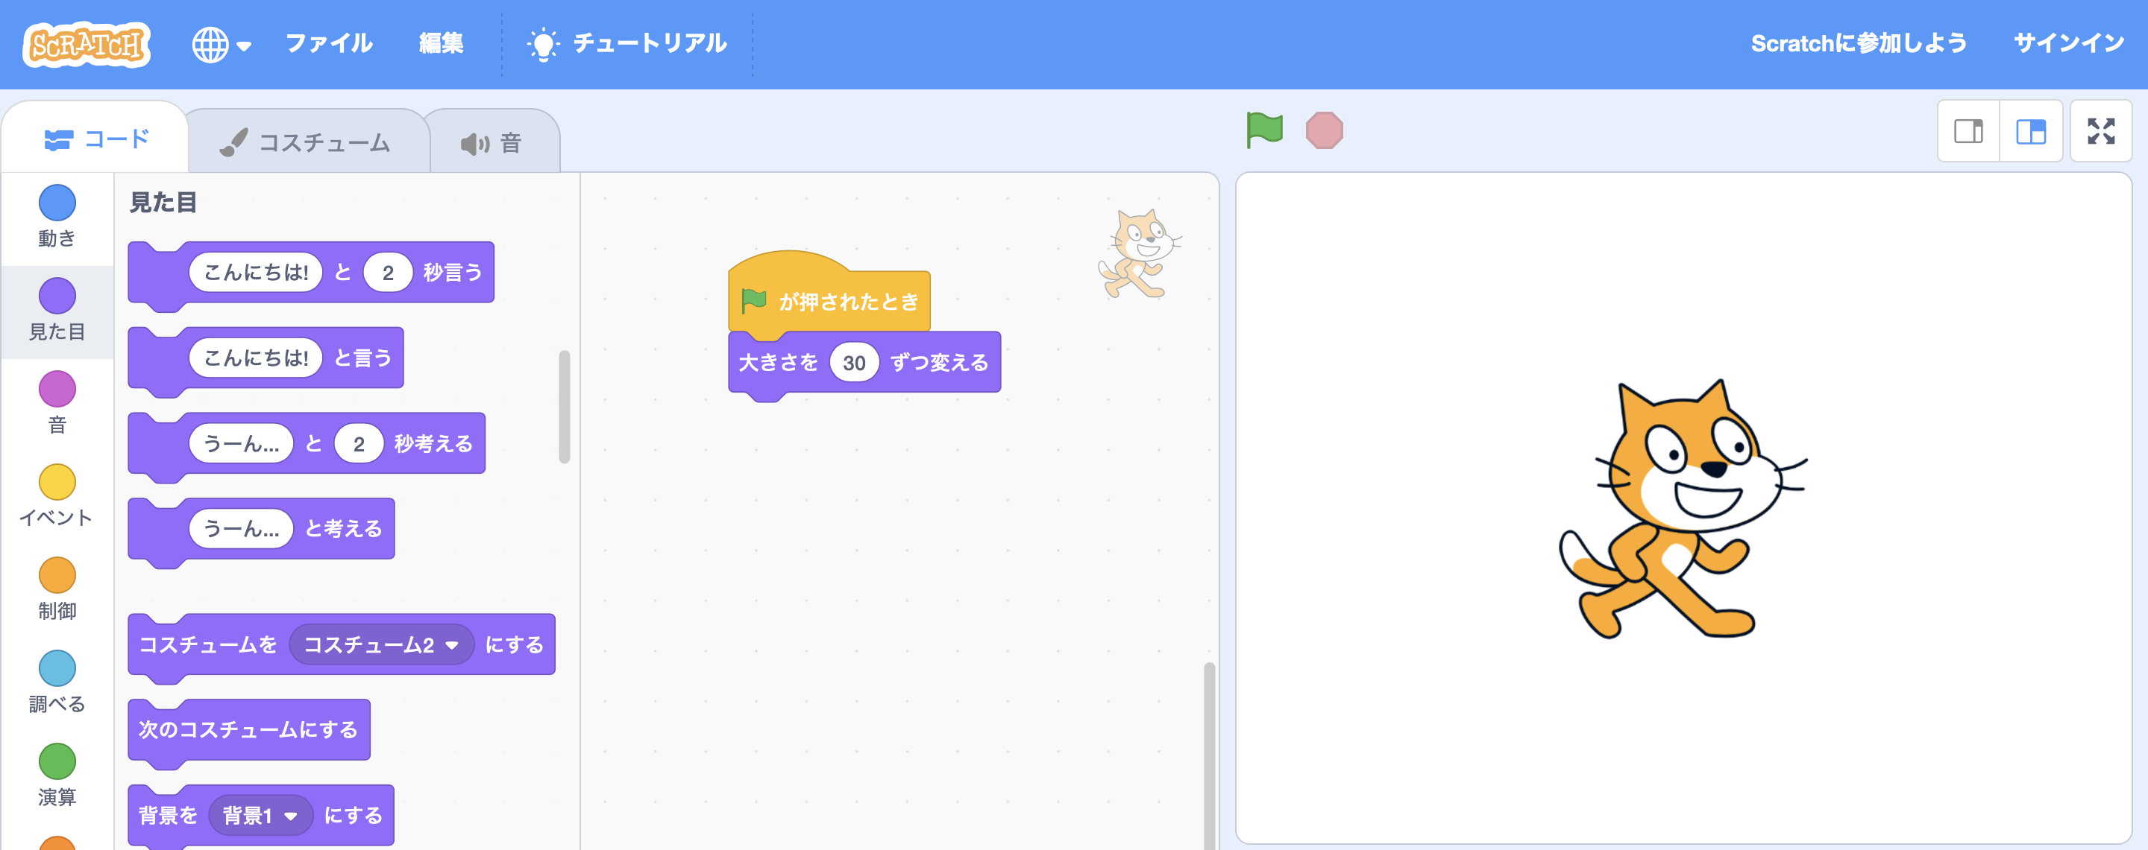
緑のはたをおすと…
みどり
じっこう
実行！
おお
さっきよりもいっきに大きくなったきがする！
そのとおり！
このすうじが大きいほど、スプライトの大きさはいっきに変わるよ。
おお
おお
か

Slide 14
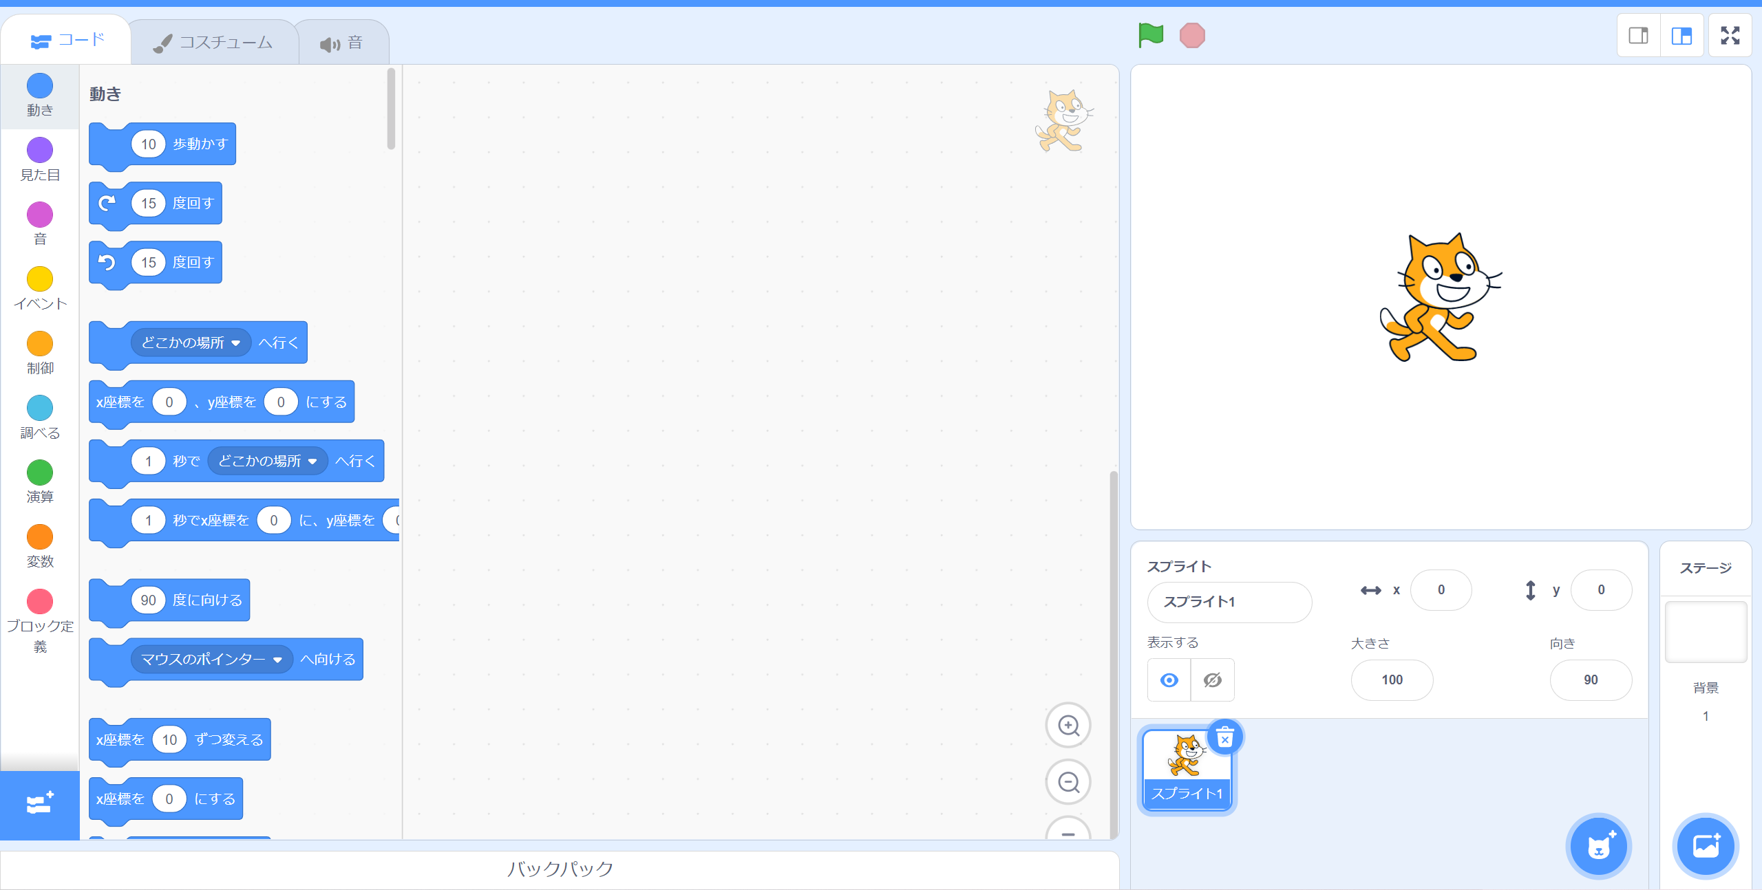
大きさを戻すには…
おお
もど
たくさん大きくしたら、
ページの右下の「大きさ」っていう
わくのすうじを「100」にしてみてね！
おお
みぎした
おお
おお
スプライトの大きさが戻ったよ！
もど

Slide 15
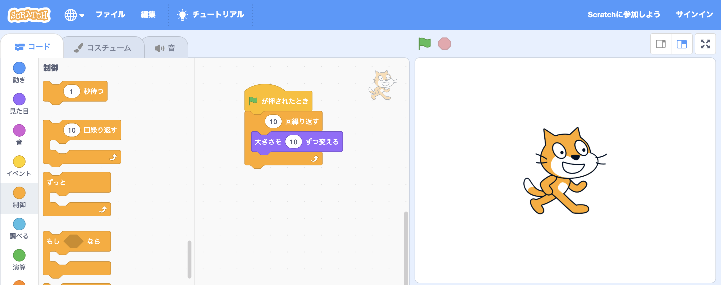
ほかのブロックと組みあわせてみよう
く
く
ほかのブロックと組みあわせれば、すうじを変えなくても大きさのへんかを変えられるよ！
じっこう
か
おお
か
すうじを10にもどして、
「10回繰り返す」のブロックを
ドラッグ＆ドロップして、
「大きさを10ずつ変える」ブロックに
かさねてみよう。こんどはどうなるかな？
く
かえ
かい
おお
か

Slide 16
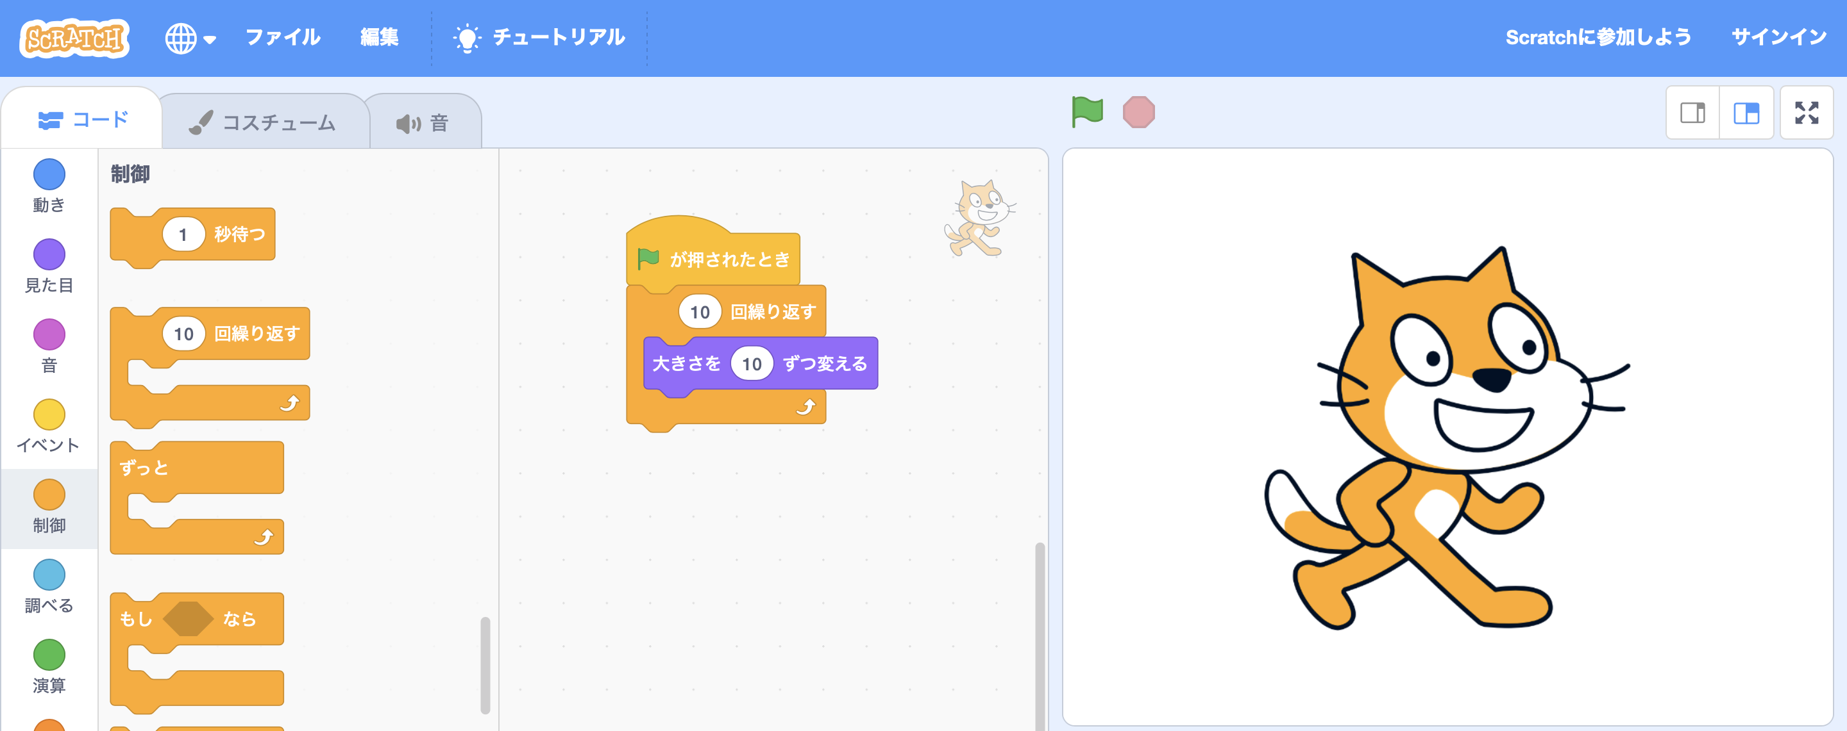
緑のはたをおしてみよう
みどり
じっこう
すごく大きくなったね！！
実行！
おお
このブロックは、
おなじうごきを10回くりかえす
ことができるんだ！
かい

Slide 17
スプライトを小さくするには？
ちい
ねえめんた、スプライトを大きくできるのはわかったんだけど、小さくすることもできるのかな？
おお
ちい
いいしつもんだね！
じつは、大きくするときにつかったブロックとおなじブロックで、スプライトを小さくすることもできるんだ！
おお
ちい

Slide 18
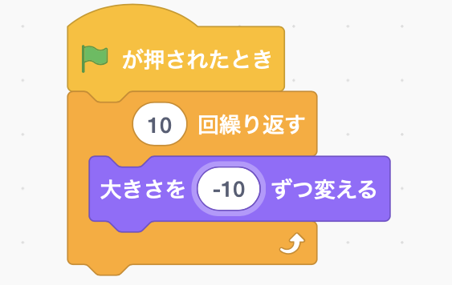
スプライトを小さくしてみよう
ちい
ちい
スプライトを小さくしたいときは、
「大きさを変える」ブロックのすうじに -（マイナス）をつけてみよう。
おお
か

Slide 19
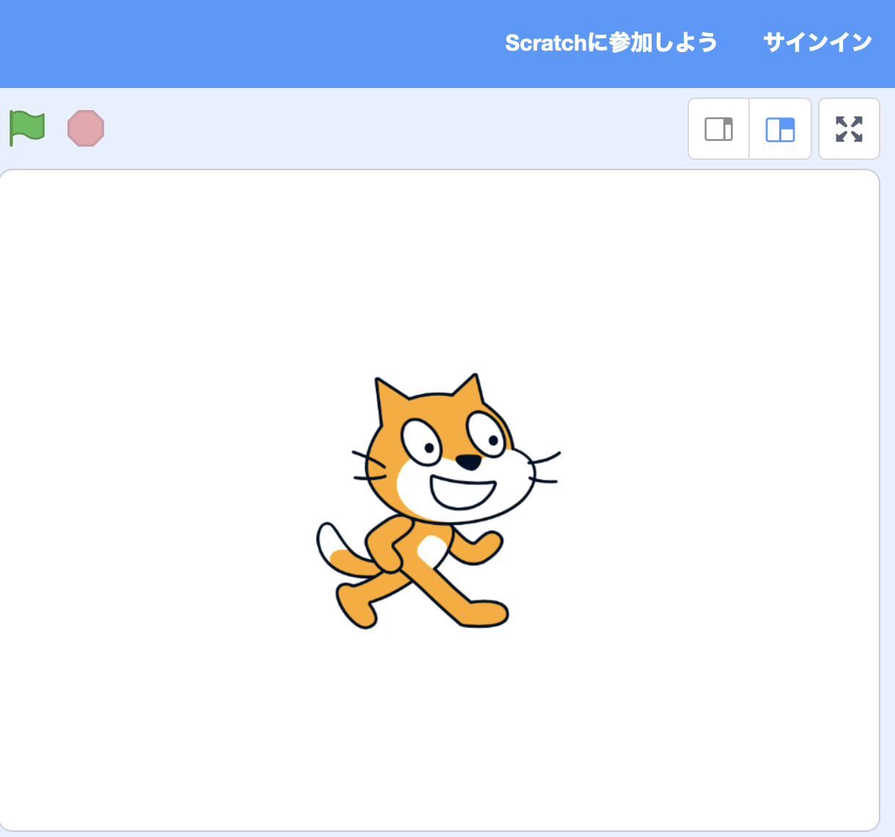
緑のはたをおしてみよう
みどり
じっこう
はたをおすと、、
小さくなった！！
実行！
ちい
ちい
おお
か
小さくするときも、すうじの大きさを変えたらスプライトの大きさも変わるんだ。
-（マイナス）のあとのすうじが大きいほど、へんかが大きくなるから、スプライトは小さくなるよ！
おお
か
おお
おお
ちい

Slide 20
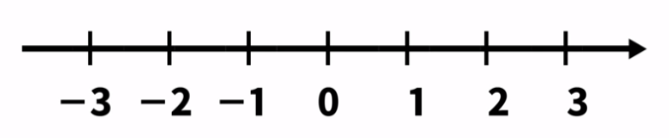
-（マイナス）ってなんだろう？
0より大きい数を「正の数」っていうんだ！
そして0より小さい数もあって、これを「負の数」っていうんだよ！
「負の数」は 「－」の符号をつけて－1、－2、－3って書くんだ！
おお
かず
せい
かず
ちい
かず
ふ
かず
ふ
かず
ふごう
か
負の数
正の数

Slide 21
このレッスンで習ったこと
なら
おお
か
大きさを〜ずつ変える
〜回繰り返す
大きさのかくにん方法
このレッスンでは
こんなことを勉強したよ！
く
かえ
かい
べんきょう
おお
ほうほう

